Slide 1
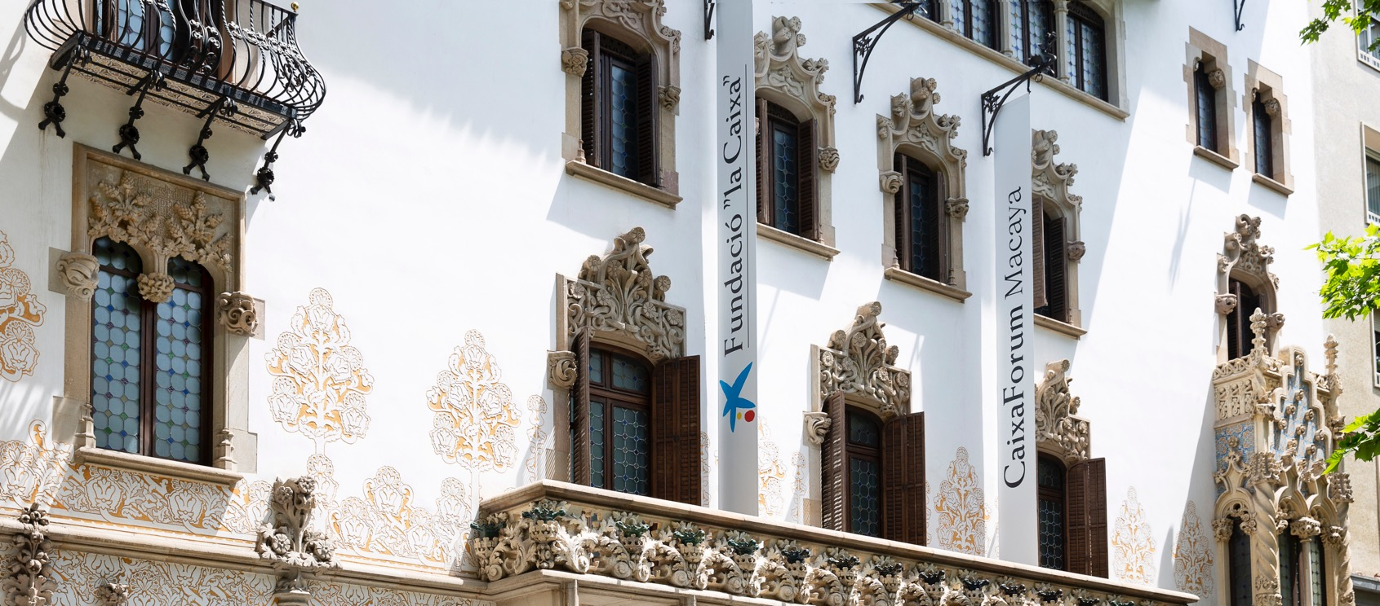

caixaForum macaya
Guía accesible
para la visita

Slide 2







Información general
En esta guía ENCONTRARÁS información
referente a CaixaForum macaya
El material de la guía está creado como anticipación para facilitar el seguimiento de tu visita.
Recomendamos revisar la guía antes de ir a CaixaForum para preparar la visita.
En CaixaForum encontrarás diferentes espacios para visitar. Puedes visitarlos todos o crear tu propio itinerario.
Hay autobuses de línea y metro que llevan a CaixaForum. CaixaForum dispone de parquin cercano.
En la web de CaixaForum puedes encontrar toda la información del centro, sus actividades y exposiciones: CaixaForum.org/es/macaya
P.º de Sant Joan, 108. 08037 Barcelona
934 579 531
Pictogramas extraídos de Flaticon e inspirados en ARASAAC

Slide 3



1
2
3
ESTA GUÍA SIRVE PARA SABER CÓMO ACCEDER A CAIXAFORUM MACAYA. QUIZÁ LA TENGAS QUE USAR CON AYUDA DE UNA PERSONA DE APOYO.
ESTA GUÍA ESTÁ EN FORMATO EDITABLE PARA QUE LA ADAPTES A TUS NECESIDADES. PUEDES CAMBIARLA, REDUCIRLA O AMPLIARLA.
PUEDES LLEVAR LA GUÍA EN LA PANTALLA DEL MÓVIL O TABLETA.
TAMBIÉN PUEDES IMPRIMIR TODA LA GUÍA O SOLO UNA PARTE Y LLEVARLA CONTIGO.

Slide 4
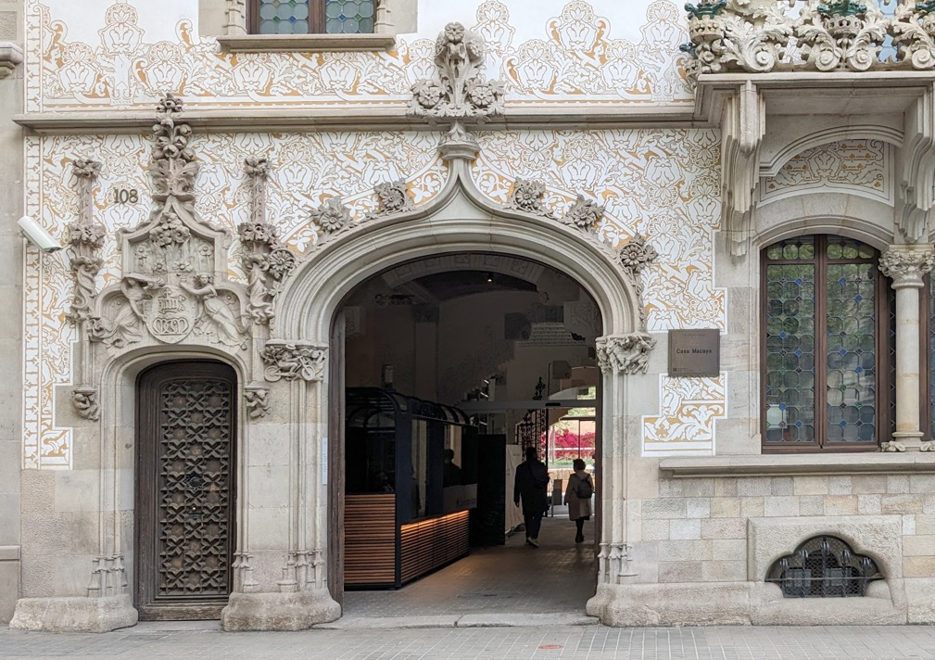
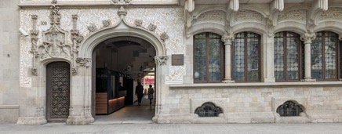





ENTRADA A CAIXAFORUM
LA ENTRADA A CAIXAFORUM MACAYA ESTÁ A PIE DE CALLE

Slide 5
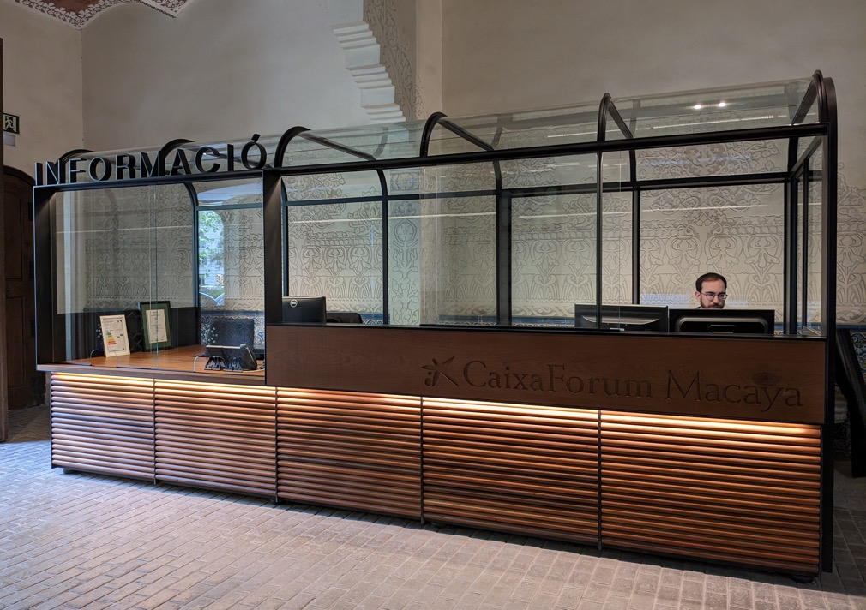




Planta baja
Recepción e información
EN LA PLANTA BAJA ESTÁ LA RECEPCIÓN E INFORMACIÓN

Slide 6
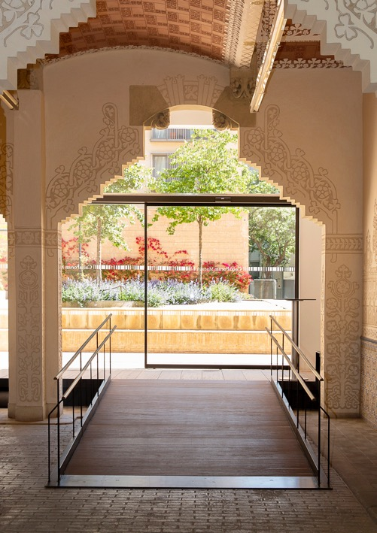

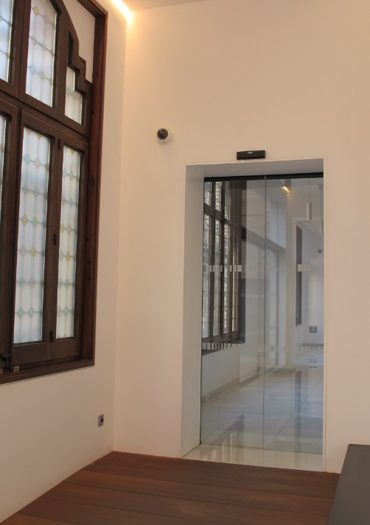
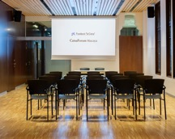
Planta baja
aulas
AL FONDO DE LA PLANTA BAJA ESTÁN LAS AULAS

Slide 7
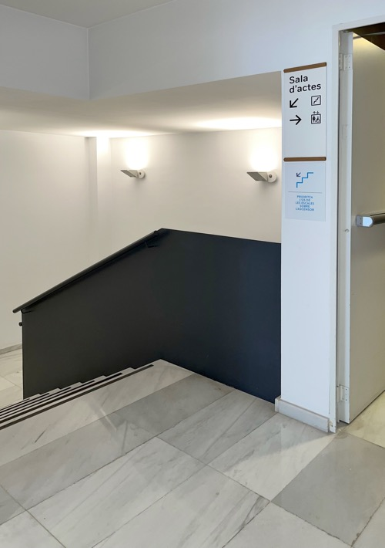
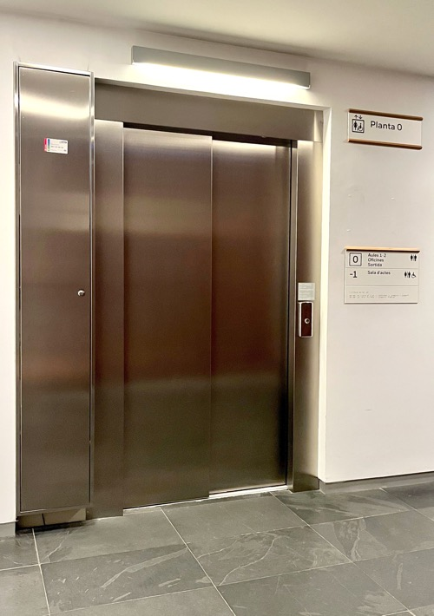



Planta baja
Ascensor y escaleras
AL LADO DE LAS AULAS ESTÁN EL ASCENSOR Y LAS ESCALERAS A LA PLANTA –1

Slide 8
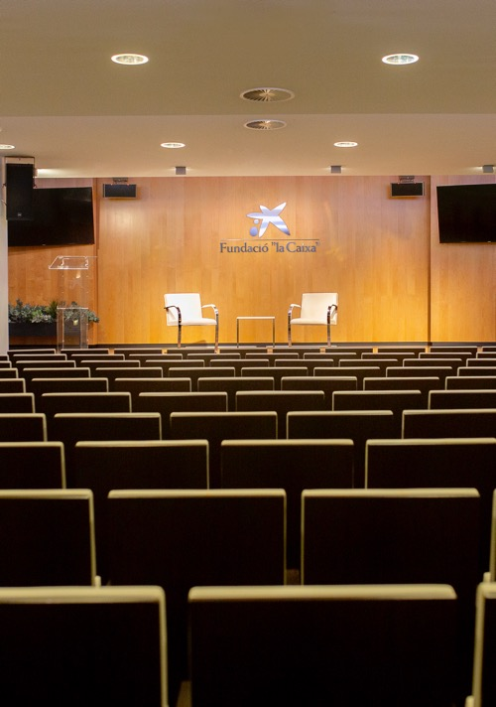
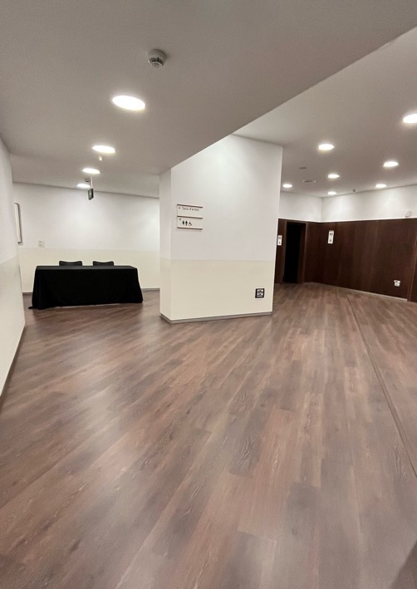
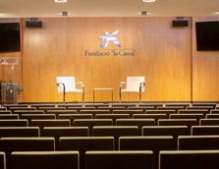
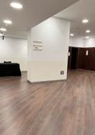
Planta –1
Foyer y auditorio
EN LA PLANTA –1 ESTÁ EL FOYER Y EL AUDITORIO

Slide 9
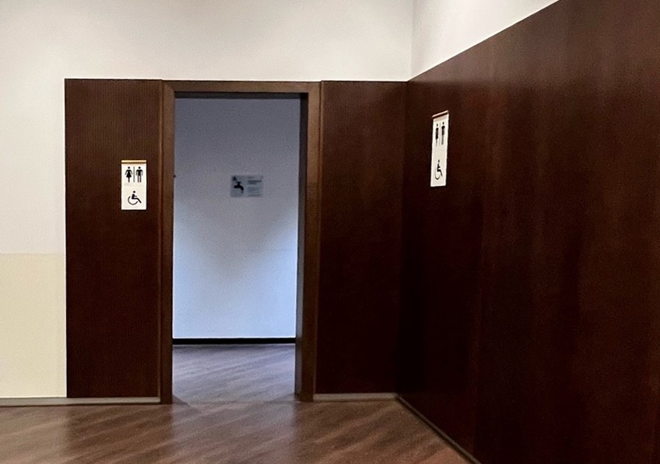

Planta –1
baños
EN LA PLANTA –1 HAY BAÑOS

Slide 10
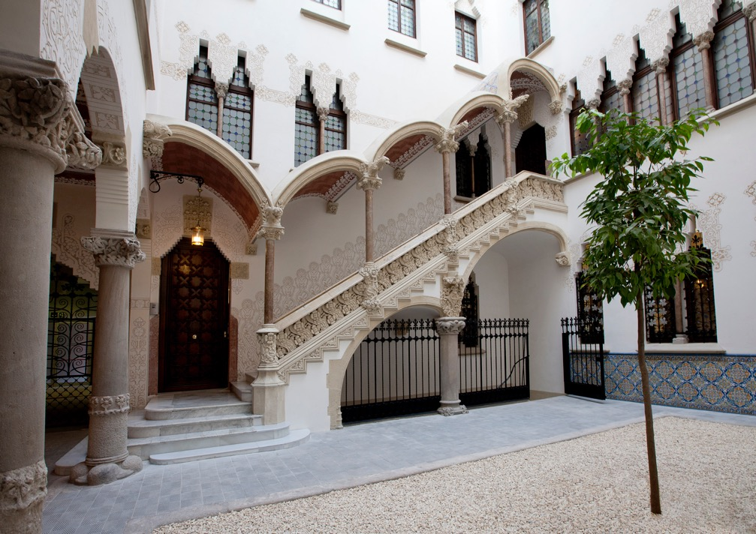


Planta baja
Acceso a la planta 1
EN LA PLANTA BAJA HAY UNAS ESCALERAS PARA SUBIR A LA PLANTA 1

Slide 11
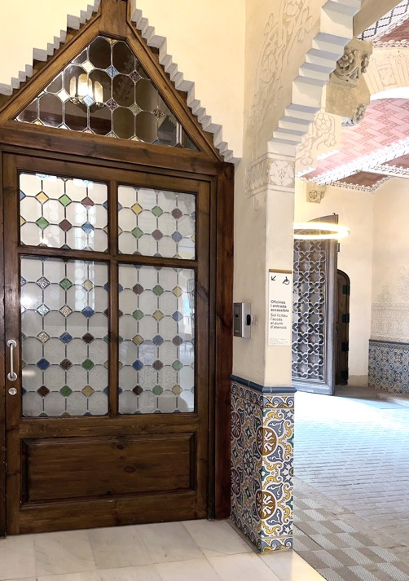
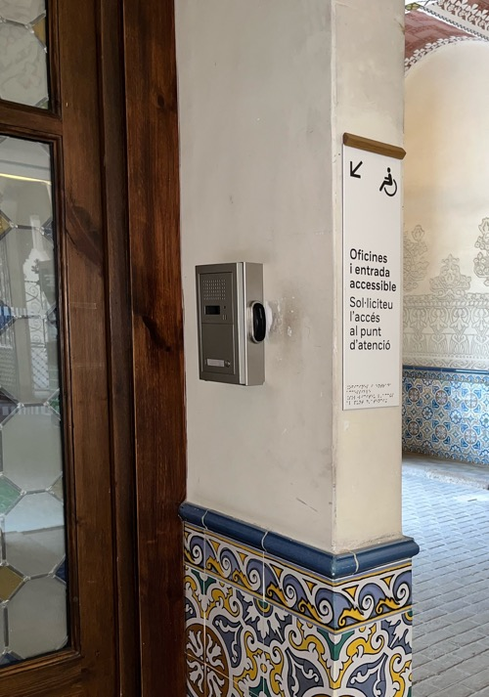



Planta baja
Acceso Al ascensor
PARA IR AL ASCENSOR PIDO ACCESO POR EL INTERFONO

Slide 12
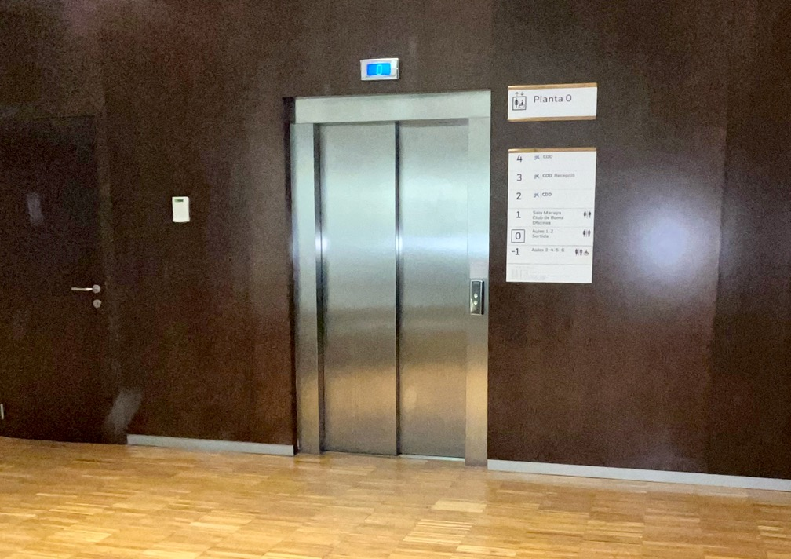
Planta 1
Acceso a la planta 1
EN LA PLANTA BAJA HAY UN ASCENSOR PARA SUBIR A LA PLANTA 1

Slide 13
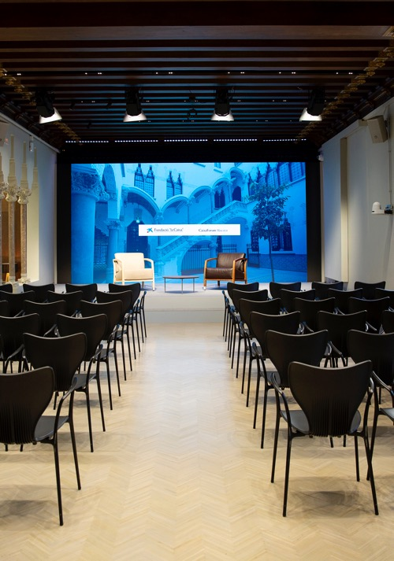
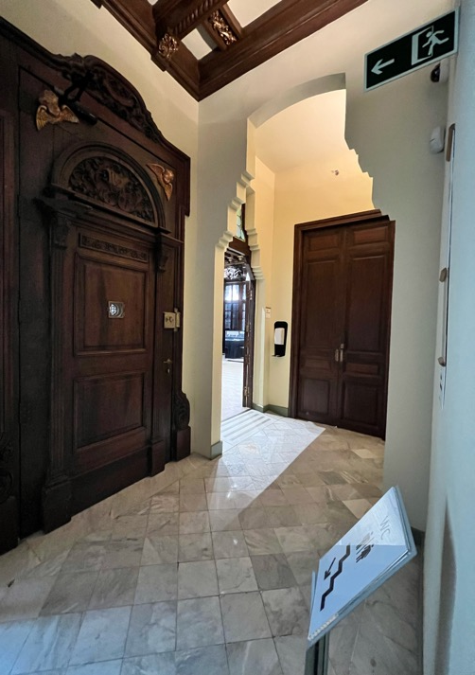
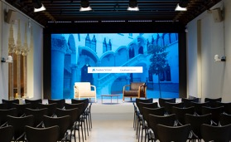
Planta 1
SALA
MACAYA
EN LA PLANTA 1 ESTÁ LA SALA MACAYA

Slide 14
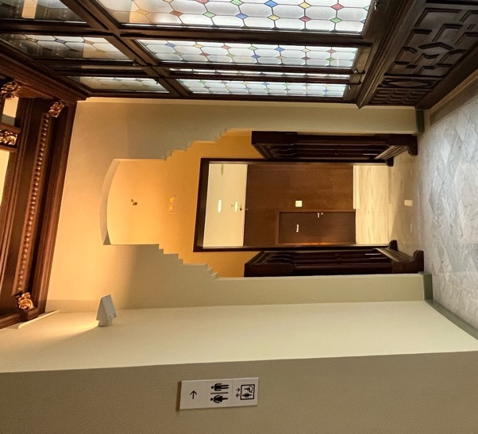
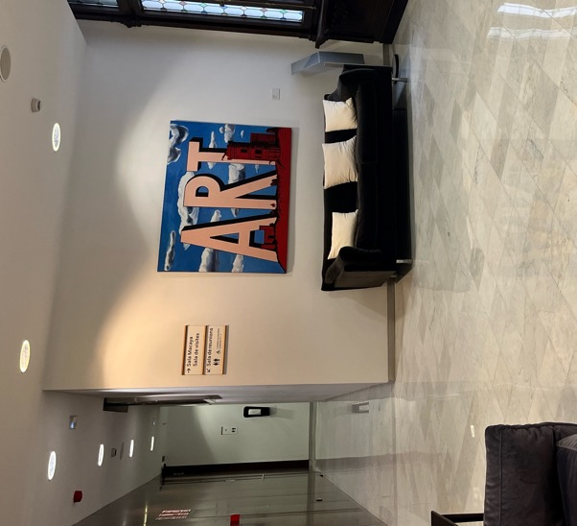
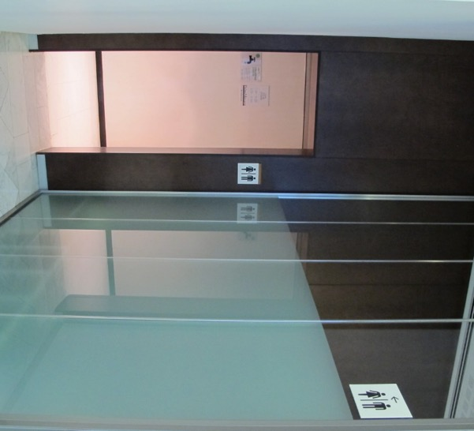
Planta 1
1
2
3
PARA IR AL BAÑO EN LA PLANTA 1 RODEO LA SALA MACAYA POR FUERA

Slide 15
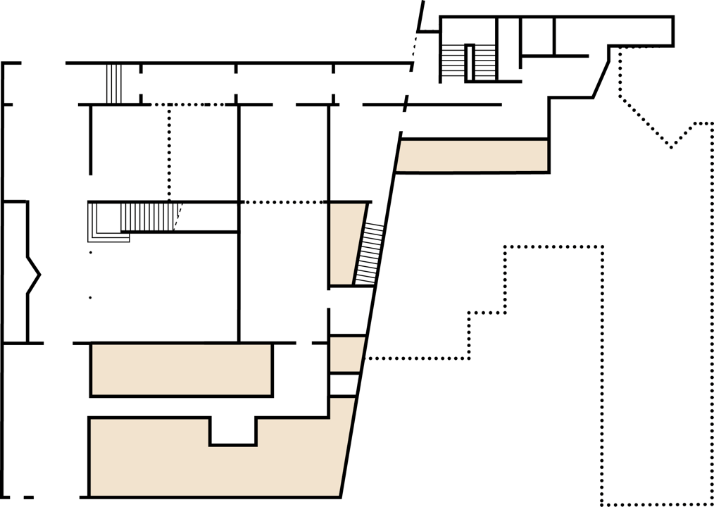



mapa / caixaforum MACAYA
Planta 0
SALIDA AL PATIO
Acceso a planta –1
VESTÍBULO ACCESO principal
Acceso a aulas
aulas
aulas
Recepción
información
Acceso a planta 1
aulas
patiO
VestíbulO
Acceso a planta 1
Entrada a caixaforum
ESPACIO NO ACCESIBLE AL PÚBLICO

Slide 16
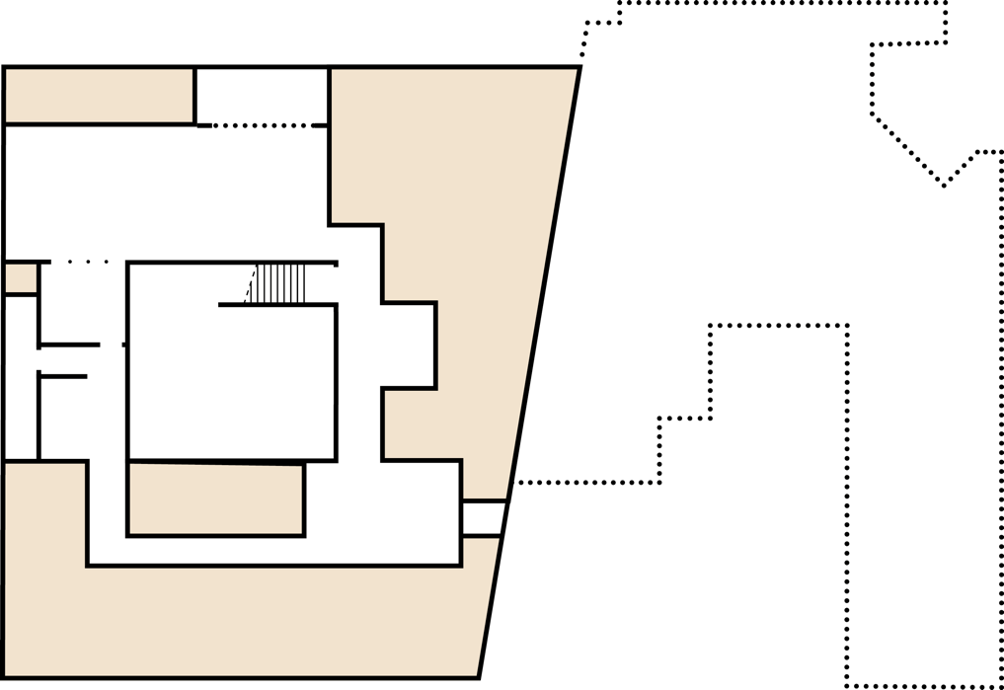
mapa / caixaforum MACAYA
Planta 1
EspaCIO 2
Sala macaya
Acceso a planta 0
patiO
Zona
relajada
Acceso a planta 0
ESPACIO NO ACCESIBLE AL PÚBLICO

Slide 17
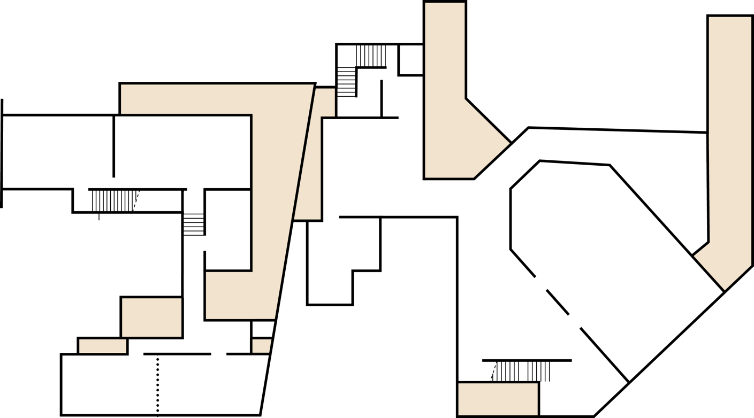

mapa / caixaforum MACAYA
Planta –1
Acceso a planta 0 y 1
Aula 6
Aula 5
VestíbulO
foyer
Acceso a planta 0
auditorio
foyer
Acceso a planta 0
Aula 4
Aula 3
ESPACIO NO ACCESIBLE AL PÚBLICO

Slide 18


Colabora:

